Slide 1
ГЕНЕРАЦИЯ ИЗОБРАЖЕНИЙ ДЛЯ АНАЛИЗА УСТОЙЧИВОСТИ НЕЙРОННЫХ СЕТЕЙ В ЗАДАЧЕ КЛАССИФИКАЦИИ
Выполнил студент 435 группы
Клиентов Г.А.
Научные руководители:
д. ф.-м. н., профессор П.В. Голубцов
д. ф.-м. н., профессор РАН А.Г. Дьяконов

Slide 2
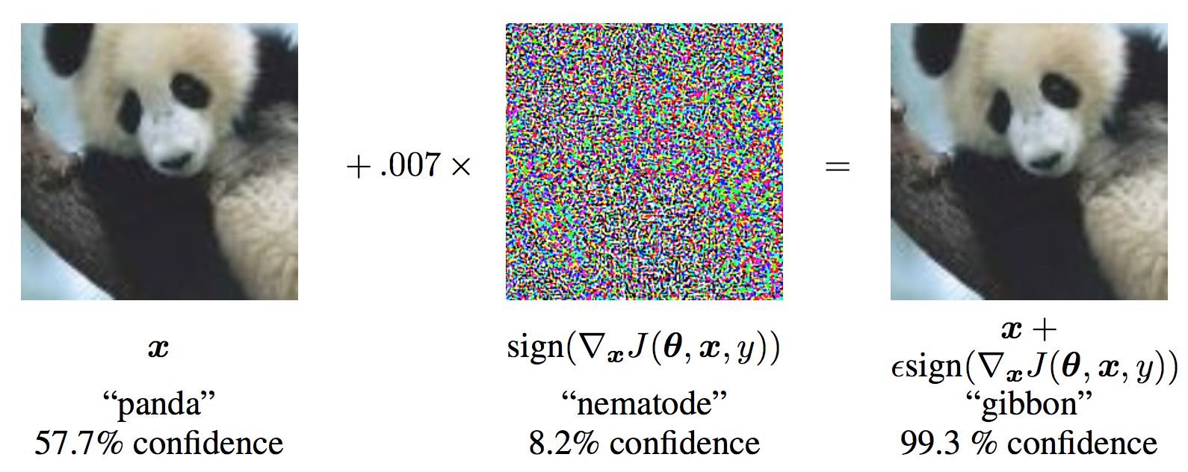
Adversarial attack на примере FGSM
Adversarial Example Generation — PyTorch Tutorials https://pytorch.org/tutorials/beginner/fgsm_tutorial.html2.3.0+cu121 documentation

Slide 3
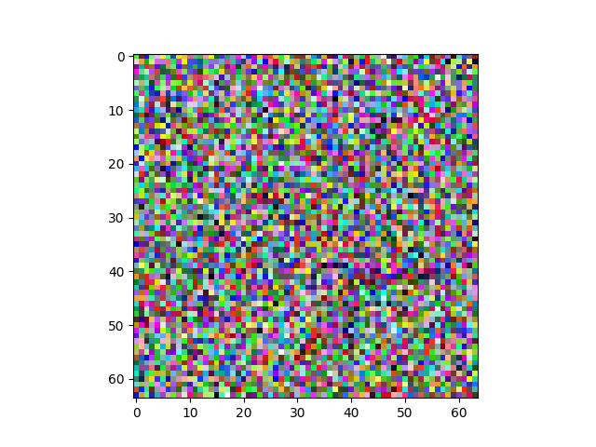
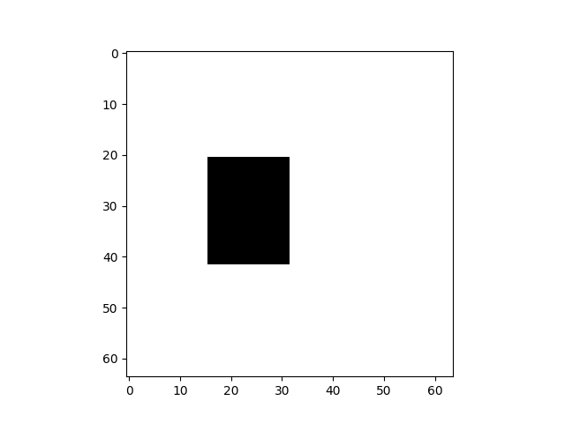
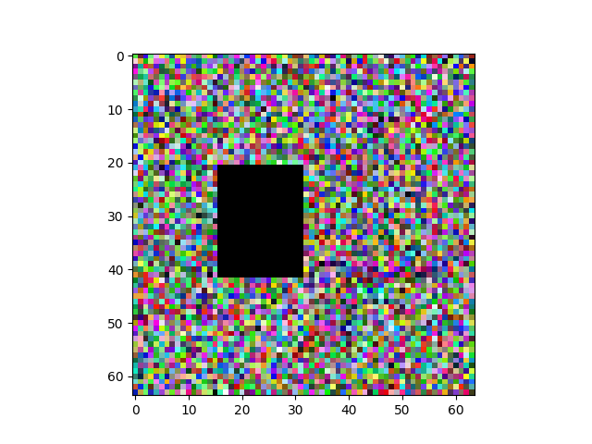
Можем ли мы подобрать изображение, которое бы относилось к любому классу?
Универсальное изображение
Маска для класса
“gibbon”
“gibbon”

Slide 4
Генерация универсального изображения
Будем использовать метод градиентного спуска
Фиксируем веса модели
В качестве параметров для оптимизации используются значения пикселей самого изображения
Батч собираем из всего набора масок (размер батча равен количеству классов)

Slide 5
Используемая модель
ResNet-50 с 25.6 млн параметров (80% acc@1)
Предобученная на ImageNet-1K с 1000 классов
Размер искомого изображения – 3x64x64 (RGB)
Количество эпох – 5000
Функция ошибки – CrossEntropyLoss
Оптимизатор – SGD с learning rate=0.1
Количество классов – от 2 до 62 с шагом 4

Slide 6
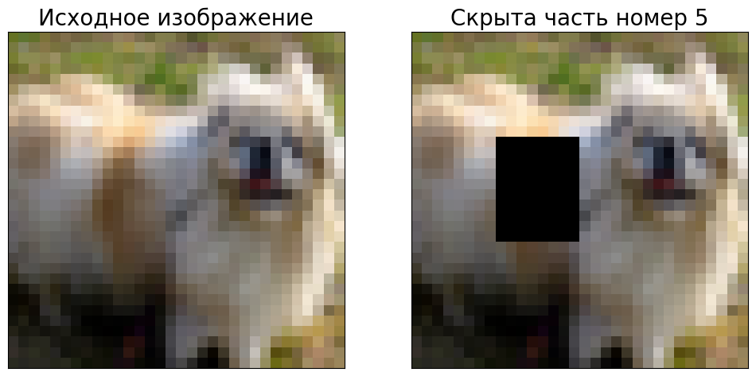
Эксперимент 1 (маска, разбитая на k равных частей)
Уменьшаем рецептивное поле модели, из-за чего она классифицирует изображение только по немаскированной части

Slide 7
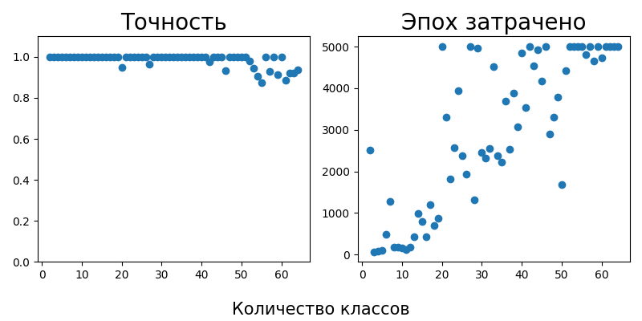
Точность модели оказалась около единицы

Slide 8
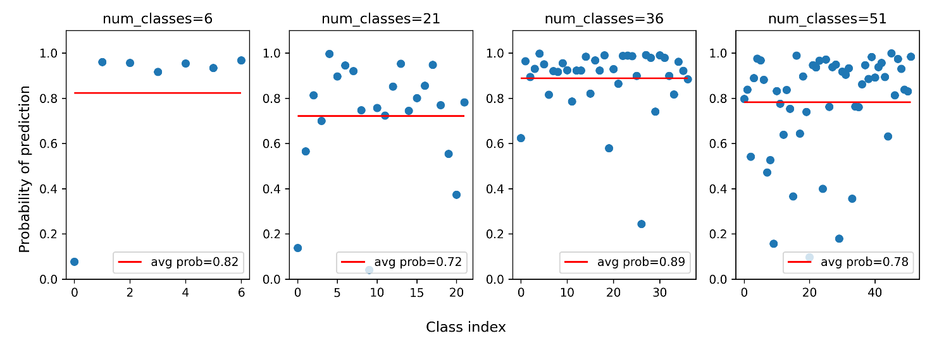
Вероятности, выдаваемые моделью
Высокие вероятности принадлежности к классу, которые выдает модель говорит о её уверенности в ответах

Slide 9
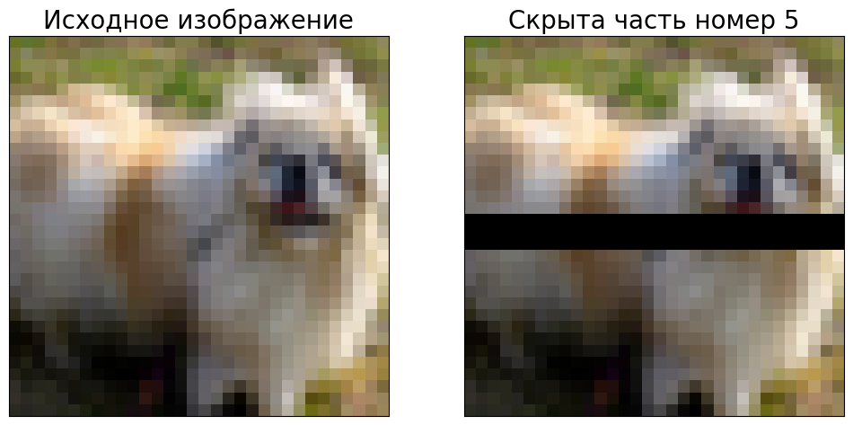
Эксперимент 2 (маска, разбитая на k равных полос)

Slide 10
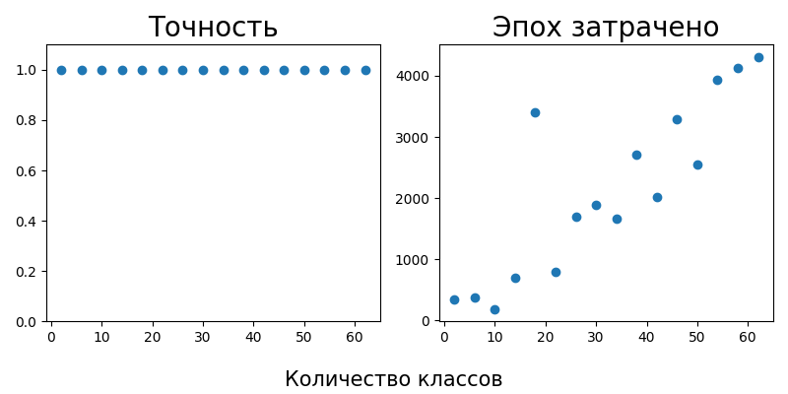
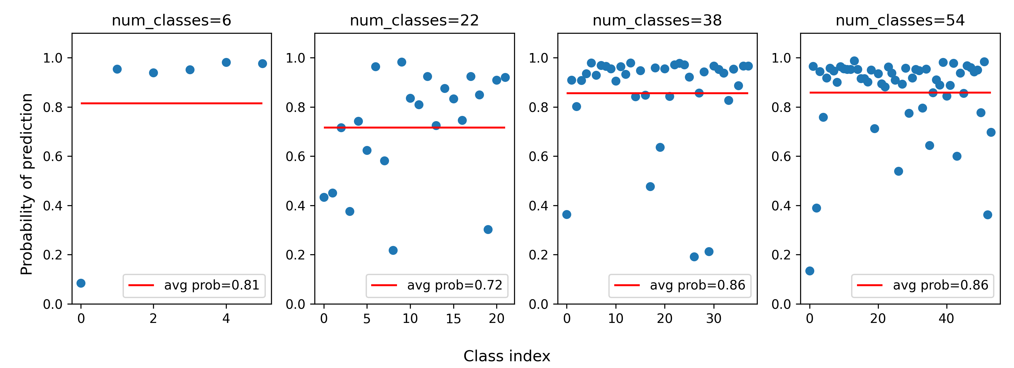
Результаты сходны с экспериментом №1

Slide 11
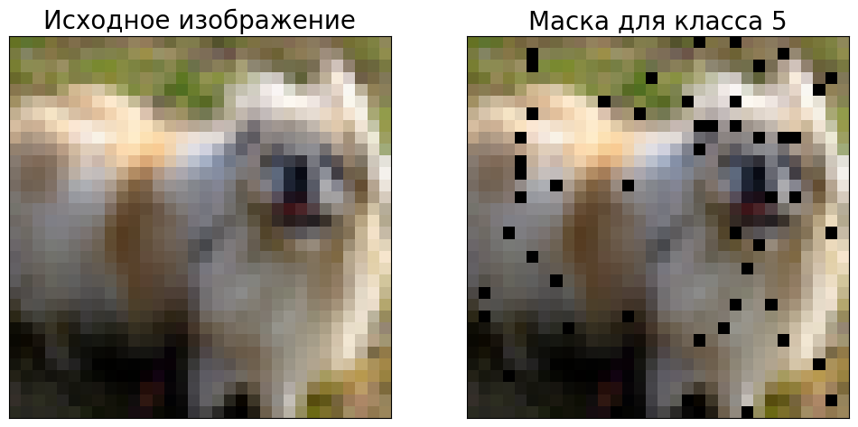
Эксперимент 1 (маска, разбитая на k равных частей)
В данном случае рецептивное поле размазано по всему изображению, кроме отдельно стоящих пикселей.

Slide 12
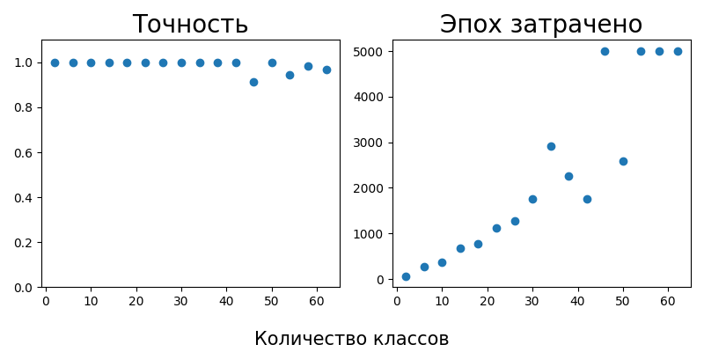
Точность предсказаний также около единицы

Slide 13
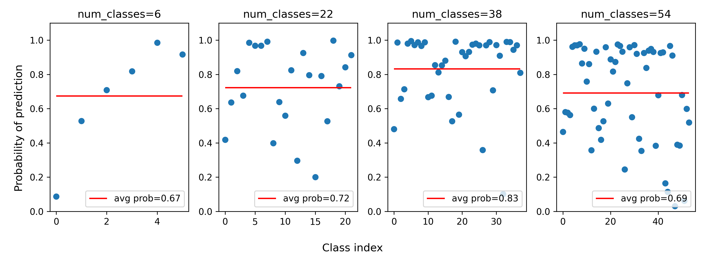
Вероятности, выдаваемые в эксперименте №3
В данном случае, несмотря на высокую точность предсказаний, модель недостаточно уверена в своих ответах по поводу принадлежности изображения к своему классу.

Slide 14
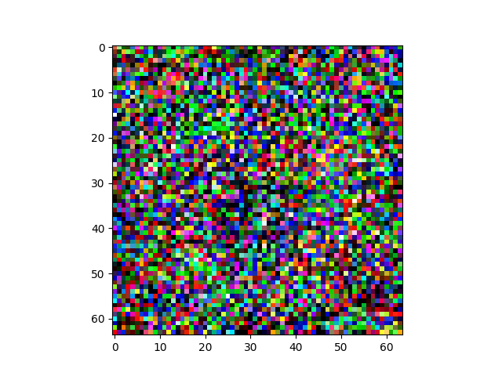
Пример генерируемого изображения
Изображение не несет какого-либо смысла для человеческого восприятия и имеет вид белого шума.
Изображение получено в эксперименте №3 при количестве классов, равном 64

Slide 15
Интерпретация результатов
Видно, что во всех случаях универсальное изображение находится
Причем в первых двух экспериментах модель с достаточной уверенностью выдает ответы.
Размер свертки меньше характерного размера маски
Однако в третьем эксперименте несмотря на высокую точность предсказаний, вероятности ответов модели низкие.
Размер свертки больше характерного размера маски (одиночные пиксели)

Slide 16
Теоретическая интерпретация
Представим изображение как объект в линейном пространстве (все множество изображений – гиперкуб со стороной 1)
При применении масок мы получаем объекты из некоторой окрестности универсального изображения
Внутри этой окрестности содержатся объекты, которые модель переводит в любой класс из заданного набора
Пример – при применении горизонтальной маски с количеством классов = 64, относительная разность норм для маскированных изображений не более 1.6%. И в этом шаре содержатся объекты всех 64 классов.

Slide 17
Основные итоги работы
Разработан алгоритм для генерации универсальных изображений, которые при применении различных масок имеют разные классы на выходе модели
Получены и исследованы изображения, полученные этим алгоритмом.
Такие исследования могут помочь в теоретических исследованиях работы нейронных сетей
__________________________________________________________
В дальнейшем планируется исследовать данную задачу на бо́льшем числе масок и моделей.

